Slide 1


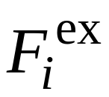
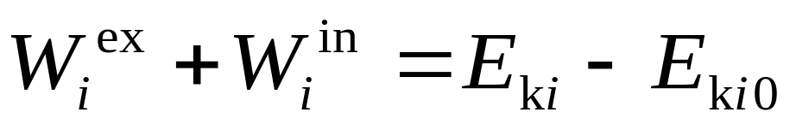




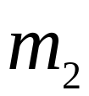
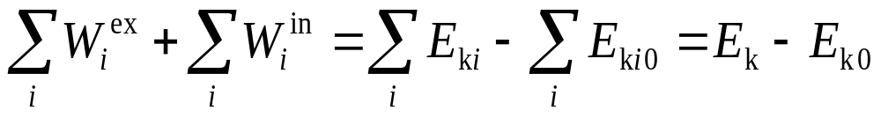
质点系的动能原理
对第 个质点，有
外力功
内力功
对质点系，有

Slide 2
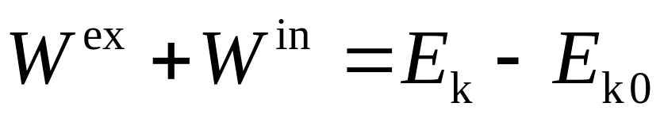
质点系的动能原理
质点系动能定理
注意：
内力可以改变质点系的动能。

Slide 3

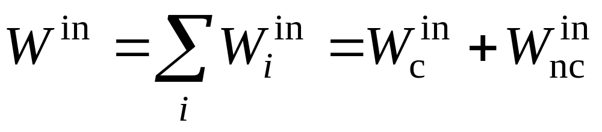
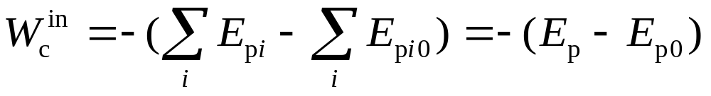
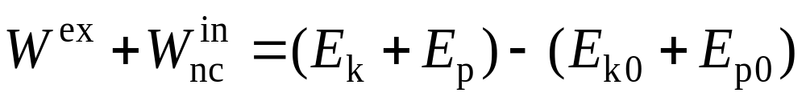
质点系的功能原理
非保守力的功

Slide 4
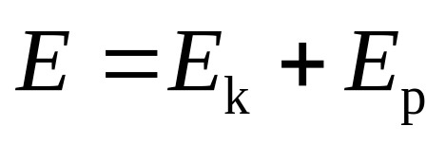
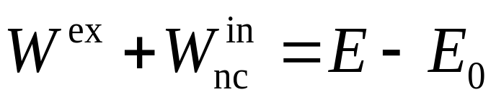
质点系的功能原理
机械能
质点系的功能原理
外力和非保守内力做的功等于系统机械能的增量

Slide 5
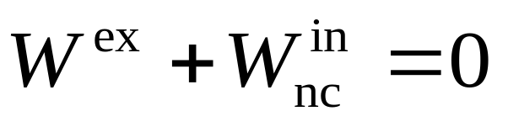
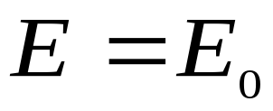
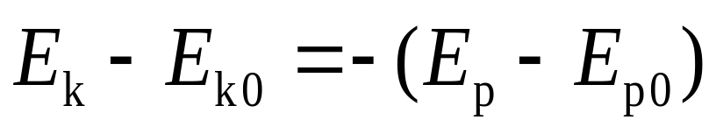
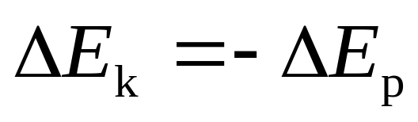
机械能守恒定律
当
时，有
只有保守内力作功的情况下，质点系的机械能保持不变；孤立的保守系统机械能必然守恒。
保守内力作功是系统势能与动能相互转化的手段和度量。

Slide 6
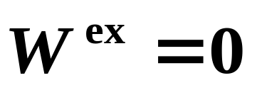
能量守恒定律
一个不受外力作用的系统称为孤立系统
若系统内非保守内力为零，或它不做功，
则系统机械能守恒。
若非保守内力作功不为零, 机械能则不守恒,
但各种形式能量(包括热能,化学能,光能…)的总和仍守恒,这就是普遍的能量守恒定律,这是自然界最普遍的定律之一.

Slide 7
能量守恒定律的说明
(1) 生产实践和科学实验的经验总结；
(2) 能量是系统状态的函数；
系统能量不变, 但各种能量形式可
以互相转化；
(4) 能量的变化常用功来量度。

Slide 8
守恒定律的意义
自然界中许多物理量如动量、角动量、机械能、电荷、质量等等，都具有相应的守恒定律。
物理学特别注意对守恒量和守恒定律的研究，这是因为：
第一，从方法论上看：
守恒定律是关于变化过程的规律。利用守恒定律研究问题，可避开过程的细节，而对系统始、末态下结论（特点、优点）。

Slide 9
守恒定律的意义
第二，从适用性来看：
守恒定律适用范围广，宏观、微观、高速、低速均适用。
第三，从认识世界来看：
守恒定律是认识世界的很有力的武器。在新现象研究中，若发现某守恒定律不成立， 则往往作以下考虑：

Slide 10
守恒定律的意义
寻找被忽略的因素，从而使守恒定律成立，如中
微子的发现。
2. 引入新概念，使守恒定律更普遍化(补救)。
3. 当无法补救时，则宣布该守恒定律不成立，如弱相互作用宇称（parity）不守恒。
不论哪种情况，都是对自然界的认识上了新台阶。因此守恒定律的发现、推广、甚至否定，都能对人类认识自然起到巨大的推动作用。

Slide 11
守恒定律的意义
第四，从本质上看：
守恒定律揭示了自然界普遍的属性—对称性。
对称 — 在某种“变换”下的不变性。
每一个守恒定律都相应于一种对称性：
动量守恒相应于空间平移的对称性；
能量守恒相应于时间平移的对称性；
角动量守恒相应于空间转动的对称性；
……

Slide 12
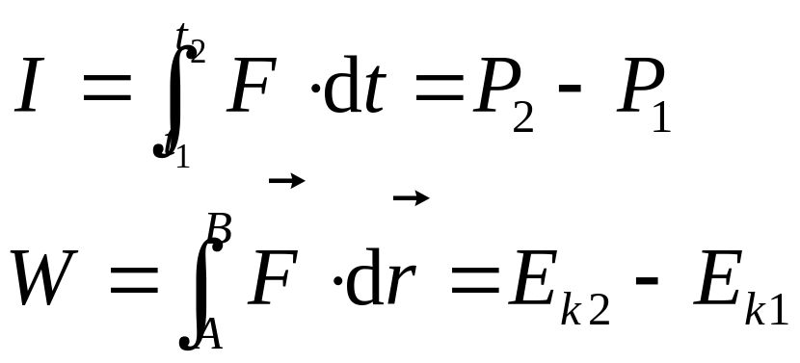
关于守恒定律的使用说明
当守恒定律不成立时, 再考虑动量定理、动
能定理, 分析力的两个积累效应。
2. 若研究物体瞬时状态, 用牛顿运动定律。

Slide 13
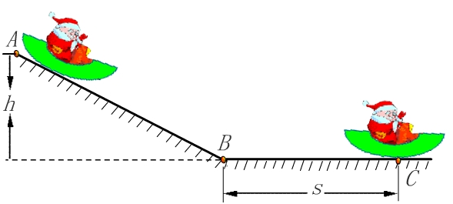
例题
例 1 雪橇从高50 m的山顶A点沿冰道由静止下滑, 坡道AB长为500 m．滑至点B后，又沿水平冰道继续滑行，滑行若干米后停止在C处. 若μ=0.050．求雪橇沿水平冰道滑行的路程.

Slide 14

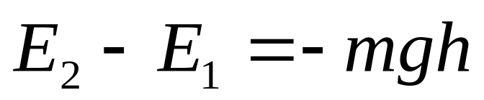
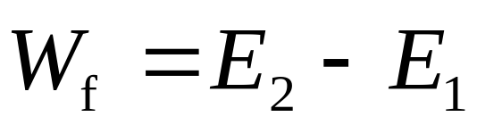
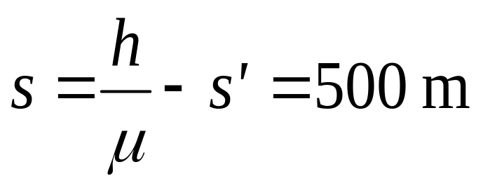
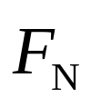







例题
已知
求
解

Slide 15






例题
例 2 一轻弹簧, 其一端系在铅直放置的圆环的顶点P，另一端系一质量为m 的小球, 小球穿过圆环并在环上运动(μ=0)．开始球静止于点 A, 弹簧处于自然状态，其长为环半径R;
当球运动到环的底端点B时，球对环没有压力．求弹簧的劲度系数。

Slide 16
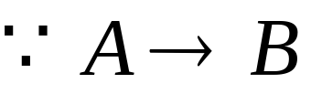
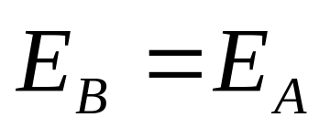

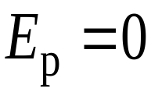
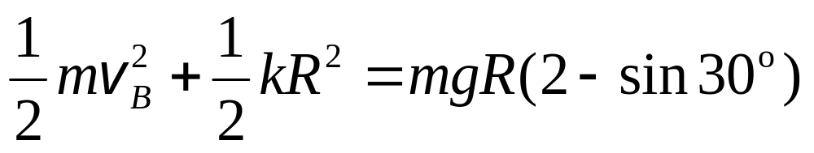
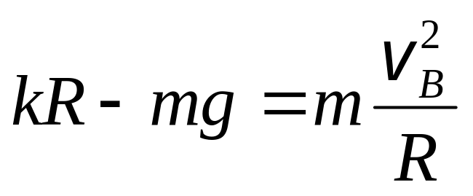
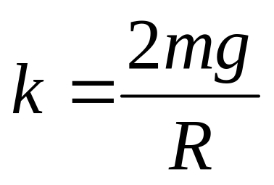
例题
解 以弹簧、小球和地球为一系统
只有保守内力做功
系统
取点B为重力势能零点
即
又
所以

Slide 17





例题
例3 质量为M的卡车载有一质量为m的木箱，以速度 沿平直路面行驶。因故突然刹车，卡车向前滑行了一段距离L，同时木箱在卡车上也向前滑行 距离后才停下来。已知木箱与卡车间的滑动摩
擦系数为 ，卡车在地面滑动时所受阻力为总重的 倍，试求卡车滑行的距离Ｌ。
L

Slide 18







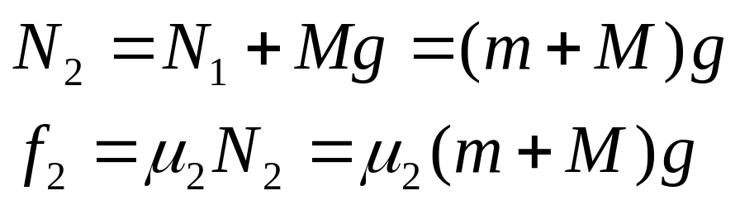
例题
解：卡车与木箱的受力如图所示。
有：

Slide 19
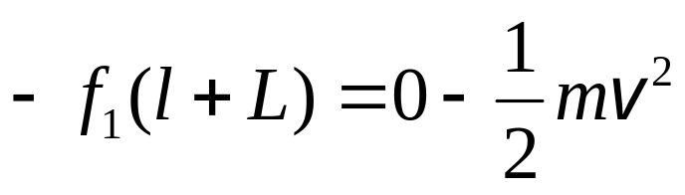
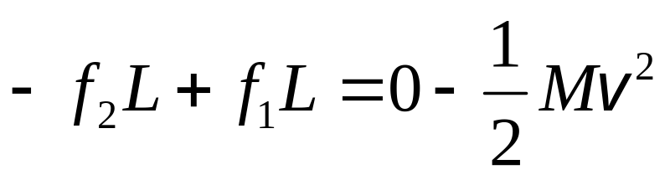
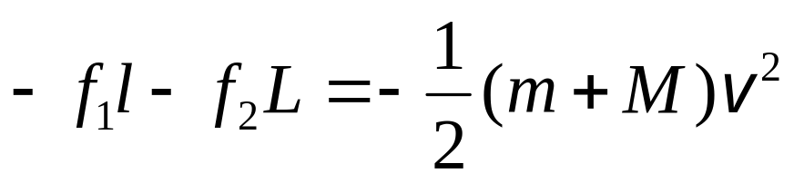
例题
对木箱应用动能定理：
对卡车应用动能定理：
结合两式得：

Slide 20
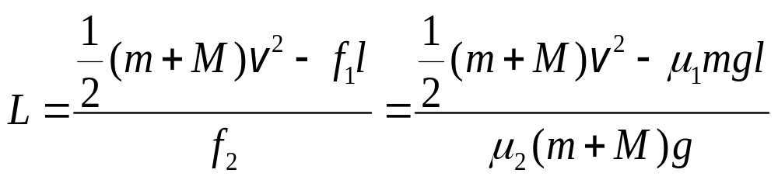
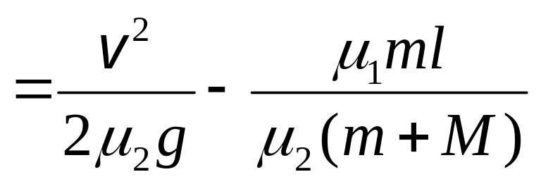
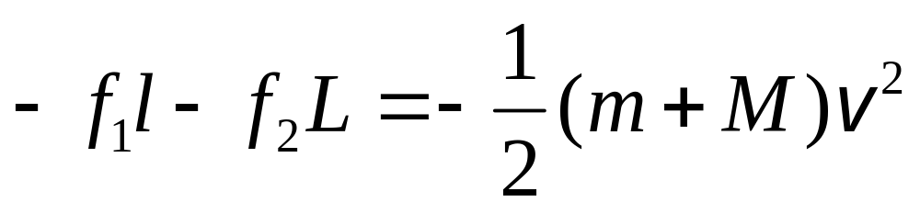
例题
如以木箱与卡车作为一物体系统，应用功能定理有
内力总功
外力总功
可得同样结果。

